Slide 2


一
可信计算背景
二
可信计算关键技术分析
提 纲
三
典型应用案例
四
问题思考及研讨

Slide 3
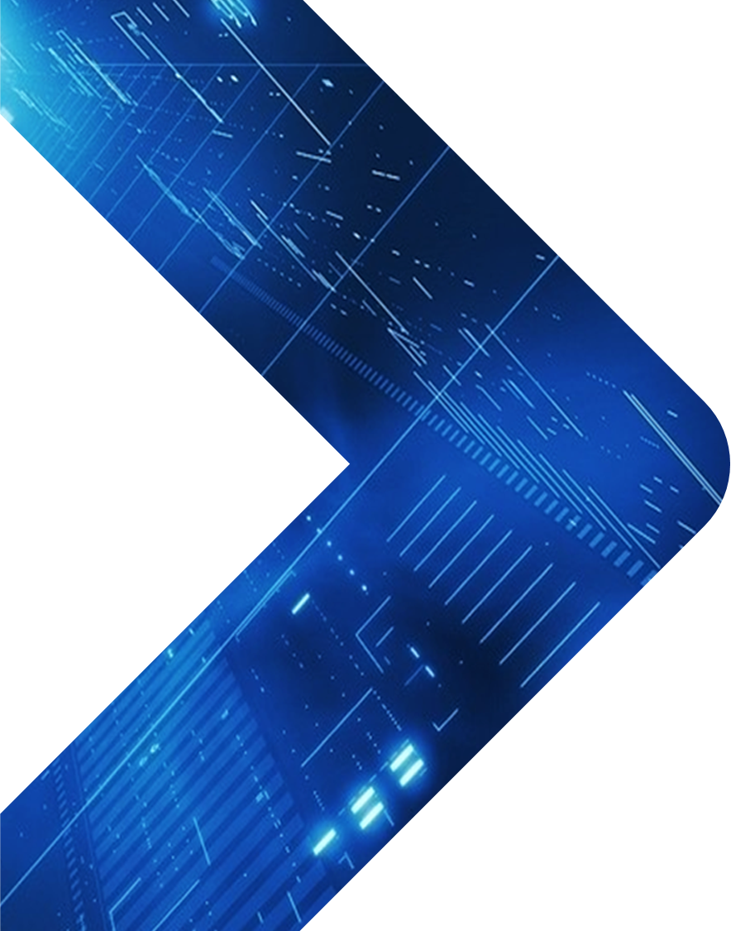
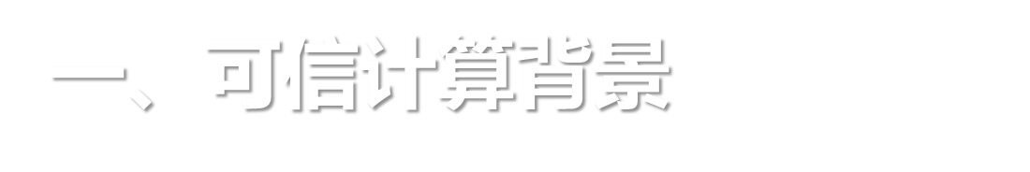
Notes:
一、需求背景与目标

Slide 4
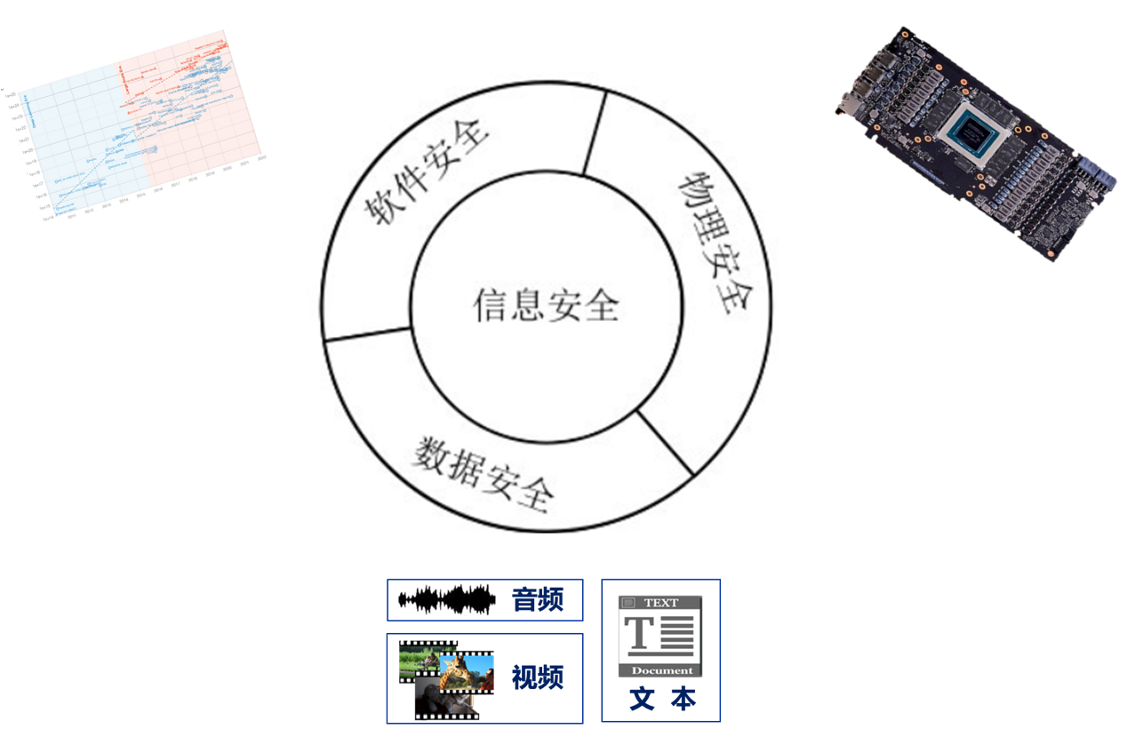
一、信息安全定义与内涵
信息系统中，包括两种形态的信息：
（1）静态存储在计算节点上的信息资源，即静态信息
（2）计算节点中运行或在计算节点间传播的信息，即动态信息
从静态观点来看，存储在计算节点上的数据没有被非法读取或修改，即为安全
从动态观点来看，信息处理的实际效果与用户预期的结果一致，即是安全
信息安全的内容应包括：
（1）物理安全
（2）软件安全
（3）数据安全
安全性是信息的一个基本属性，涉及信息系统的本质缺陷、内在缺陷、外在缺陷

Slide 5
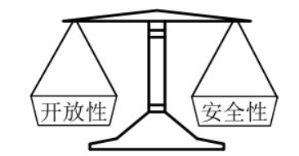
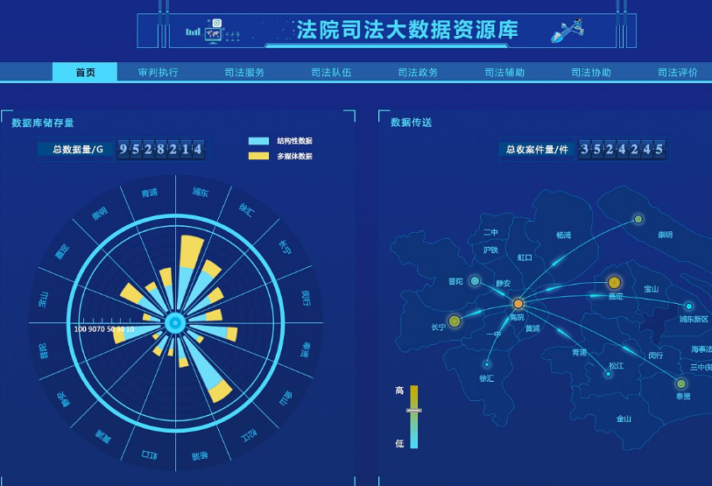

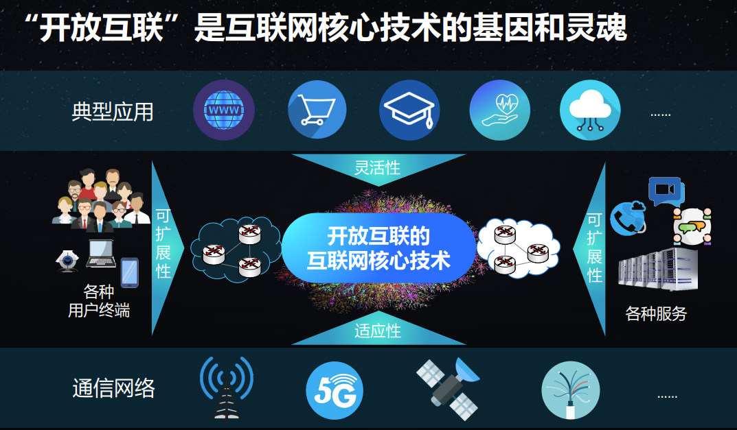
一、信息系统的本质缺陷
信息的开放性和安全性共存矛盾
人工智能泛化性与系统可信性
大数据共享与数据安全
互联网的开放性与安全性

Slide 6
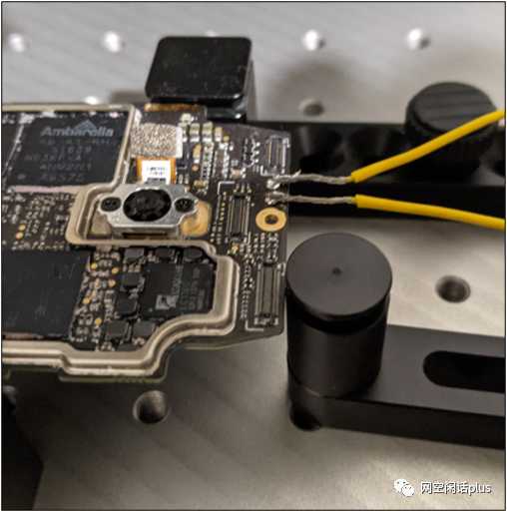
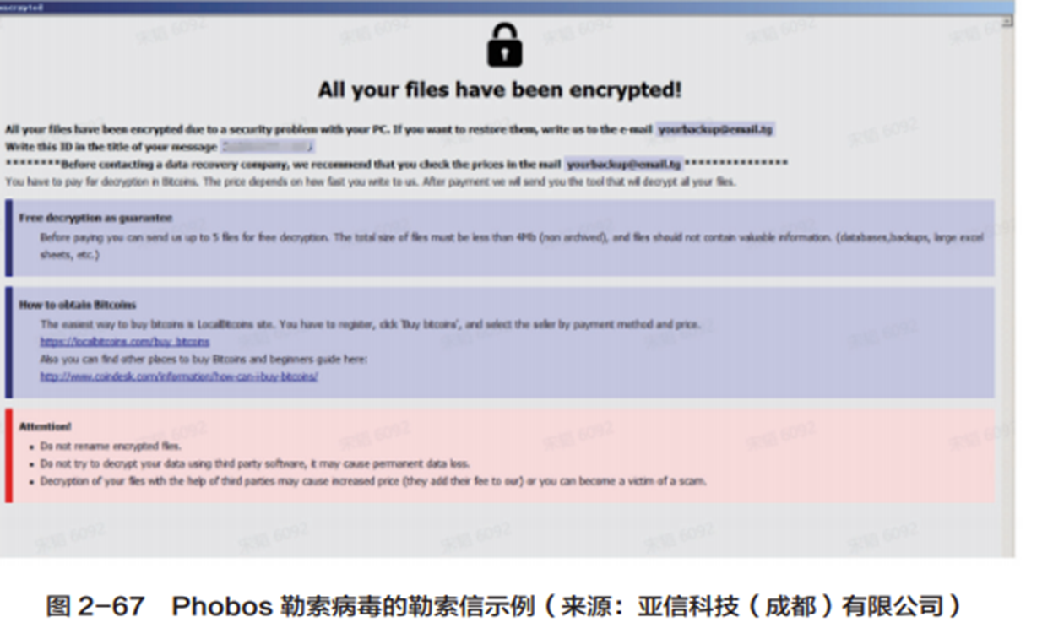
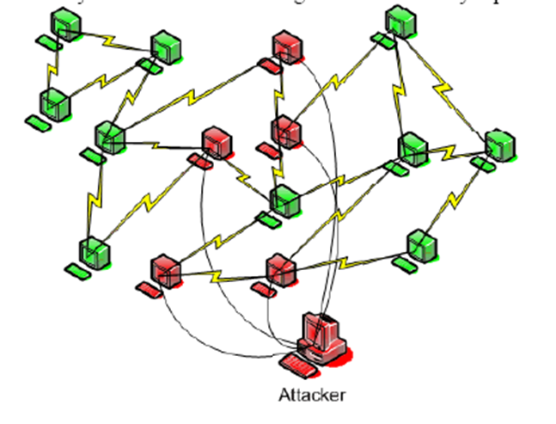
一、信息系统的内在缺陷
信息系统在硬件、软件、协议等基础部件存在设计、实现的安全问题
各种计算设备、通信终端和通信介质受到温度、湿度、静电、电磁场、闪电等自然因素及器件的物理老化的影响可能造成物理器件的失效、损坏或信息的泄漏。
在软件设计中的疏忽可能造成软件系统内部逻辑错误或留下安全漏洞。软件工程实现中缺乏规范化和模块化要求，将导致软件的安全等级达不到所声称的安全级别。
TCP协议建立一个完整的TCP连接，需要经历3次握手过程，攻击者利用这一过程可以实现如TCP SYN Flooding的DoS拒绝服务攻击

Slide 7
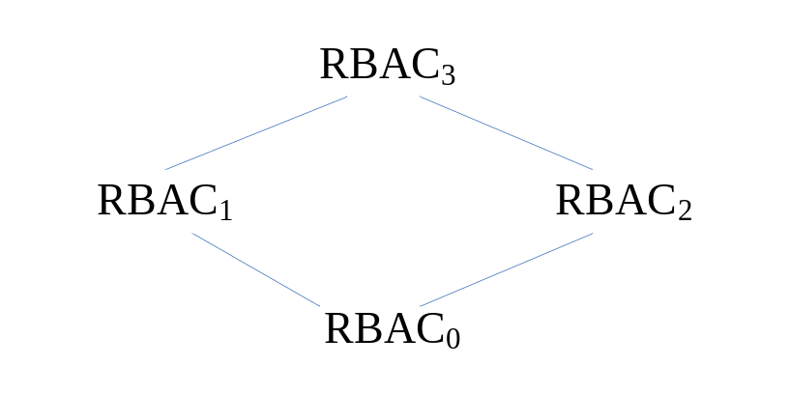
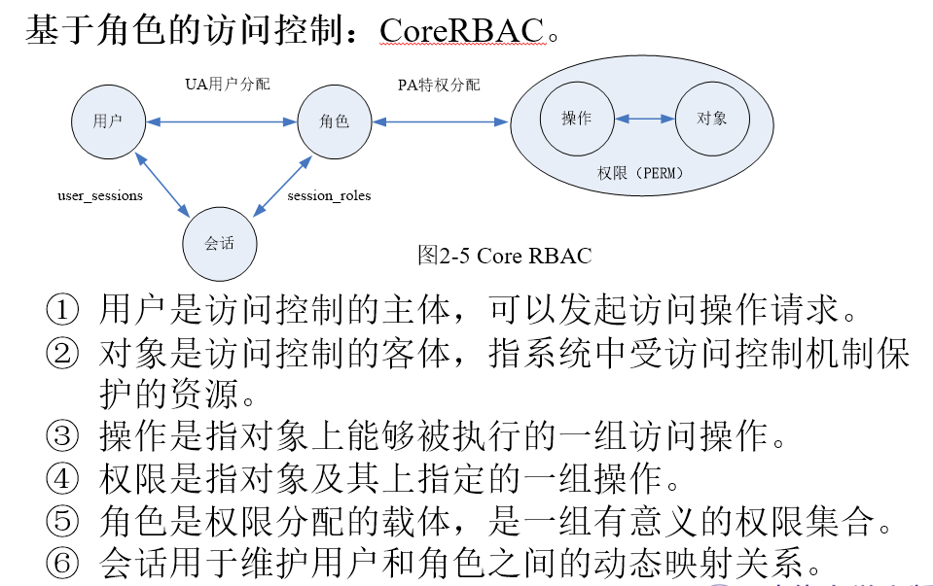
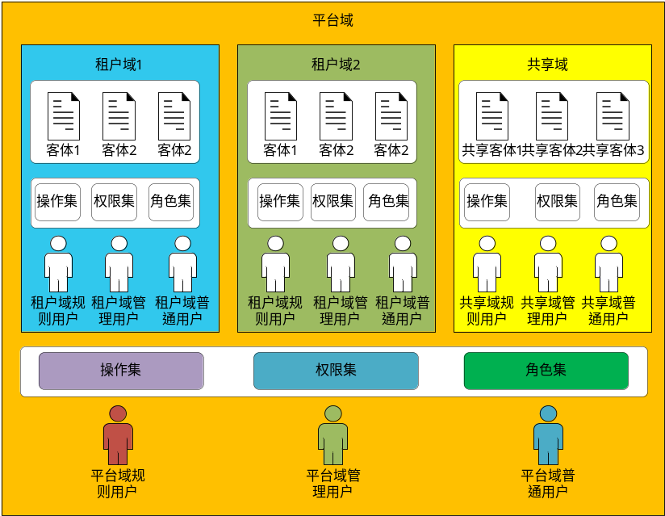
一、信息系统外在缺陷（攻与防的对抗）
访问控制机制（RBAC模型）
多租户下的RBAC
Notes:
标准RBAC模型包括了RBAC0~3四个模型。
RBAC0模型（Core RBAC），定义了用户、角色、会话和访问权限等要素。
RBAC1（Hierarchal RBAC）在RBAC0的基础上引入了角色继承的概念。
RBAC2（Constraint RBAC）增加了角色之间的约束条件，例如互斥角色、最小权限等。
RBAC3（Combines RBAC）是RBAC1和RBAC2的综合，探讨了角色继承和约束之间的关系。

Slide 8
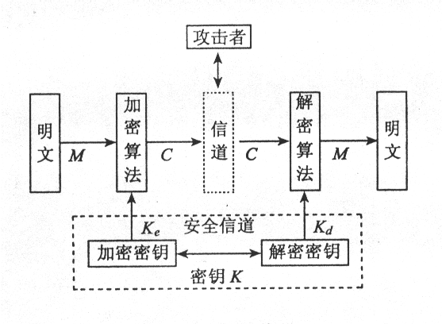
一、信息系统外在缺陷（攻与防的对抗）
密码体制：由五元组（M,C,K,E,D）构成密码体制模型

Slide 9
一、信息系统外在缺陷（攻与防的对抗）
一个密码系统，通常简称为密码体制（Cryptosystem）
传统密码体制（Conventional Cryptographic System）所用的加密密钥和解密密钥相同，或实质上等同，即从一个密钥易于推出另一个，我们称其为单钥或对称密码体制（One-key or Symmetric Cryptosystem）。
如果加密密钥与解密密钥不相同，即从一个难以推出另一个，则称该密码体制为双钥密码体制（Two-key Cryptosystem）或非对称密码体制（Asymmetric Cryptosystem）。

Slide 10
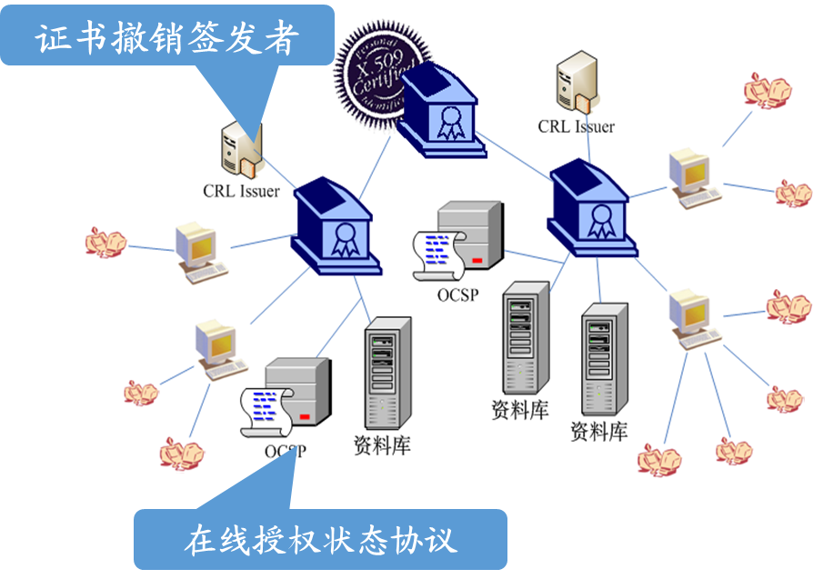
一、信息系统外在缺陷（攻与防的对抗）
PKI体系架构
（各种安全应用）
对称密码体系
  基于替换和置换，“RCC, DES，AES”
非对称密码体系
  RSA, PKI
同态密码体系
  密文操作等价于明文上的操作
密钥协商与管理
  关键信息“密钥”的管理与分发
系统
安全
服务
安全通信协议
安全策略
服务
协议安全服务
支持性
的服务
长期密钥管理
加密服务
加密原语

Slide 11
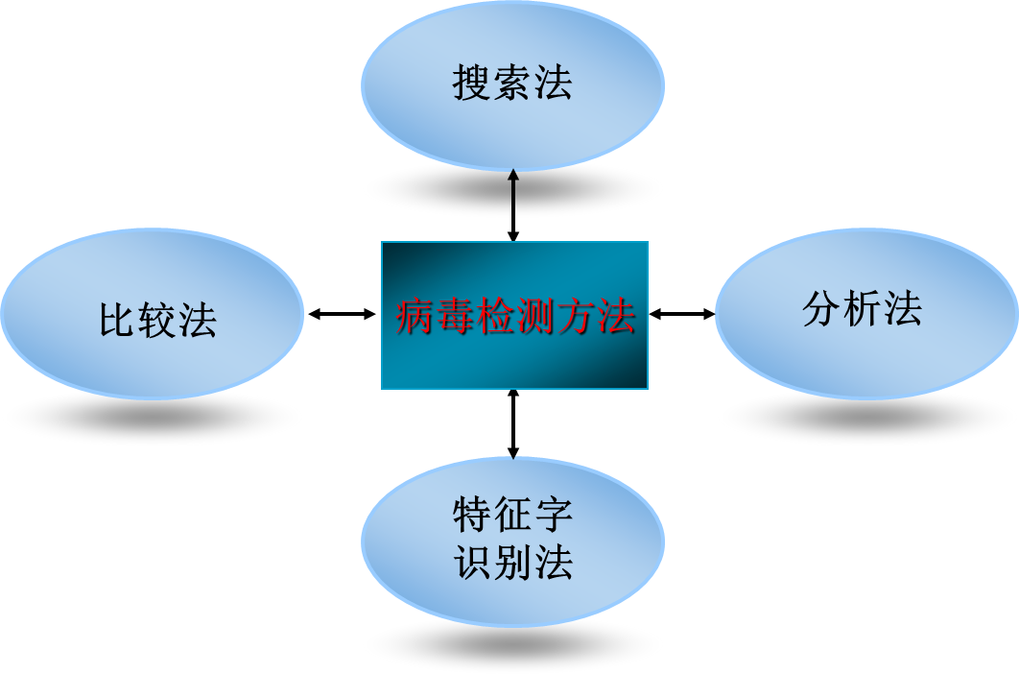
一、信息系统外在缺陷（攻与防的对抗）
恶意软件、病毒检测

Slide 12
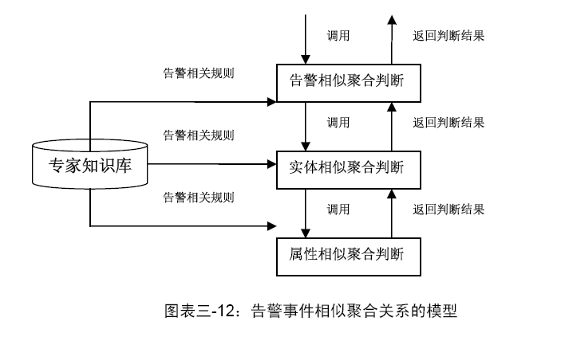
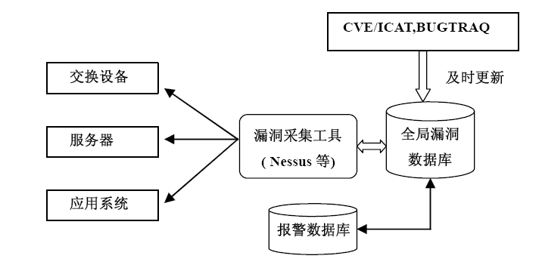
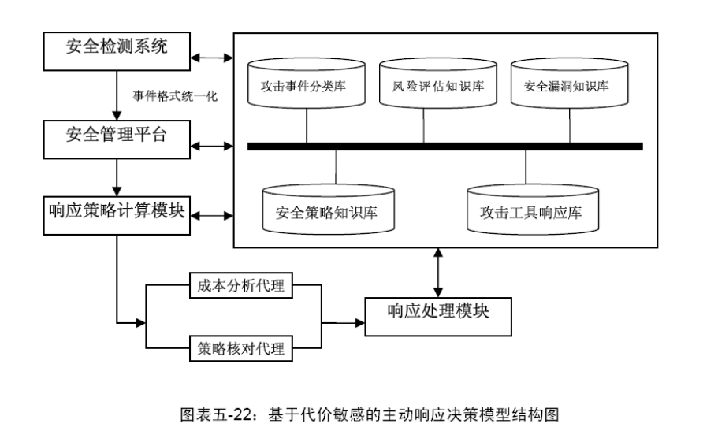
一、信息系统外在缺陷（攻与防的对抗）
入侵检测、异常检测系统

Slide 13
一、信息系统外在缺陷（攻与防的对抗）
思考1. 攻击防护手段单一，防火墙、杀毒软件、入侵检测、异常检测老三样
思考2. 访问控制和密码学方法只能抵御非授权用户的非法访问，缺乏系统内保护能力
思考3. 安全可信的信息交互，是信息系统安全的核心目标
Notes:
内在安全可信，才是我们追求的终极目标

Slide 14
一、可信计算的形成与发展
1985年美国国防部制定了世界上第一个《可信计算机系统评价准则（Trusted Computer System Evaluation Criteria，TCSEC）​》​，标志着可信计算的诞生， 可信计算基（TCB）作为系统安全的基础
20世纪90年代中期，国外一些计算机厂商就开始提出通过在硬件层嵌入一个安全模块，基于密码技术建立可信根、安全存储和信任链机制，实现可信计算安全目标的可信计算技术方案。该技术思路于1999年逐步被IT产业界接受和认可
2001年，可信计算平台联盟（TCPA）提出了可信平台模块（Trusted Platform Module，TPM）1.1技术标准
2009年该规范体系的4个核心标准成为ISO国际标准ISO/IEC 11889
2015年TPM标准升级为2.0版本，形成了可信计算的新高潮， TPM成为许多笔记本和台式机的标配部件

Slide 15
一、可信计算的形成与发展
国内技术发展可以概括为三个阶段：
第1个阶段消化吸收（2000~2005年）
武汉瑞达公司和武汉大学 第一款自主研制的可信计算平台
解放军密码管理委员会 召开第一届中国可信计算学术会议
联想集团和兆日公司 成功研制第一个TPM芯片和可信计算机产品
全国信息安全标准化技术委员会 成立第一个可信计算标准工作小组
第2个阶段自主创新和标准化（2006~2007年）
联想、国民技术、中国科学院软件所、同方、兆日、瑞达等11家单位联合制定出以可信密码模块（Trusted Cryptography Module，TCM）为核心的《可信计算密码支撑平台技术规范》系列标准，并于2007年12月颁布《可信计算密码支撑平台功能与接口技术规范》

Slide 16
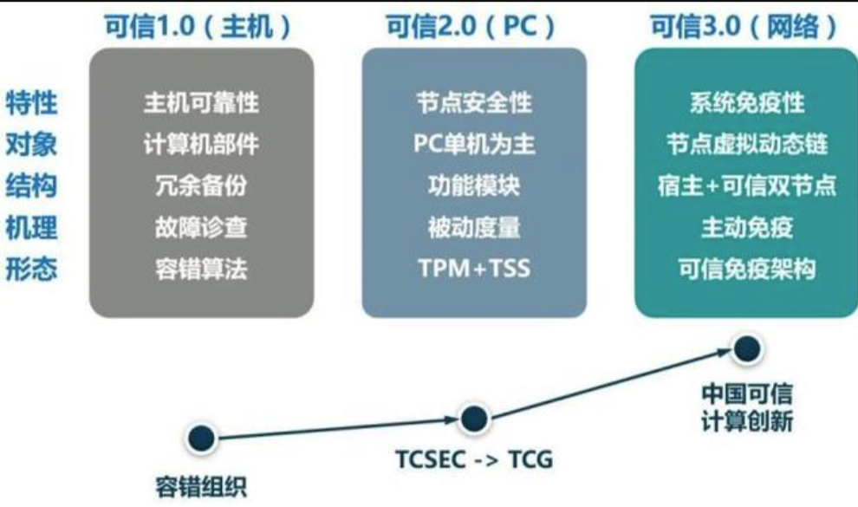
一、可信计算的形成与发展
第3个阶段产业化推广（2008年以后）
形成了可信计算安全芯片、可信计算机、可信网络和应用、可信计算产品测评的基本完整的产业体系

Slide 17
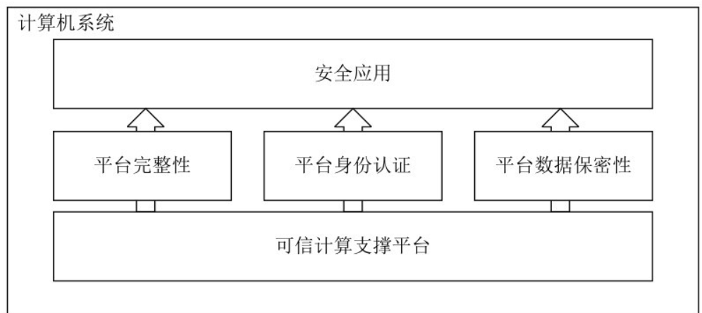
一、可信计算的基本概念
可信计算支撑平台在计算机系统中的功能
Notes:
可信计算密码支撑平台为可信计算机提供了平台完整性、平台身份可信和平台数据安全保护等功能

Slide 18
一、可信计算的基本概念
可信计算平台的定义
可信计算平台（Trusted Computing Platform）是能够提供可信计算安全服务的计算机软硬件综合实体，即对外提供平台完整性报告、平台身份认证、基于可信硬件模块平台的数据保密等安全服务。它的基本目标就是建立一个可信域，并基于该信任域的管理系统将单个的可信计算平台扩张到网络中，形成网络的可信域
可信计算平台的基本思想是：首先构建一个信任根，再建立一条信任链，从信任根开始到硬件平台，到操作系统，再到应用，一级认证一级，一级信任一级，从而把这种信任扩展到整个计算机系统。
可信计算平台的3个基本特征包括：​（1）保护能力；​（2）证明能力；​（3）完整性度量、存储和报告。
Notes:
可信计算密码支撑平台为可信计算机提供了平台完整性、平台身份可信和平台数据安全保护等功能

Slide 19
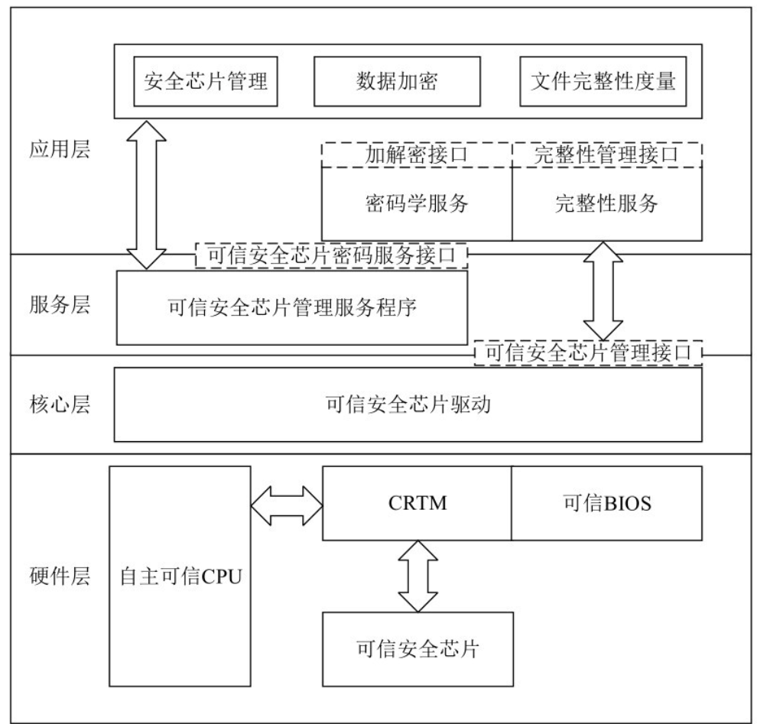
一、可信计算的基本概念
可信计算平台体系结构
可信计算平台是能够提供可信计算服务的计算机软硬件实体
它能够提供可信系统的可靠性、可用性和行为的安全性
Notes:
可信计算平台体系结构分为硬件层、内核层、服务层、应用层4个层次

Slide 20
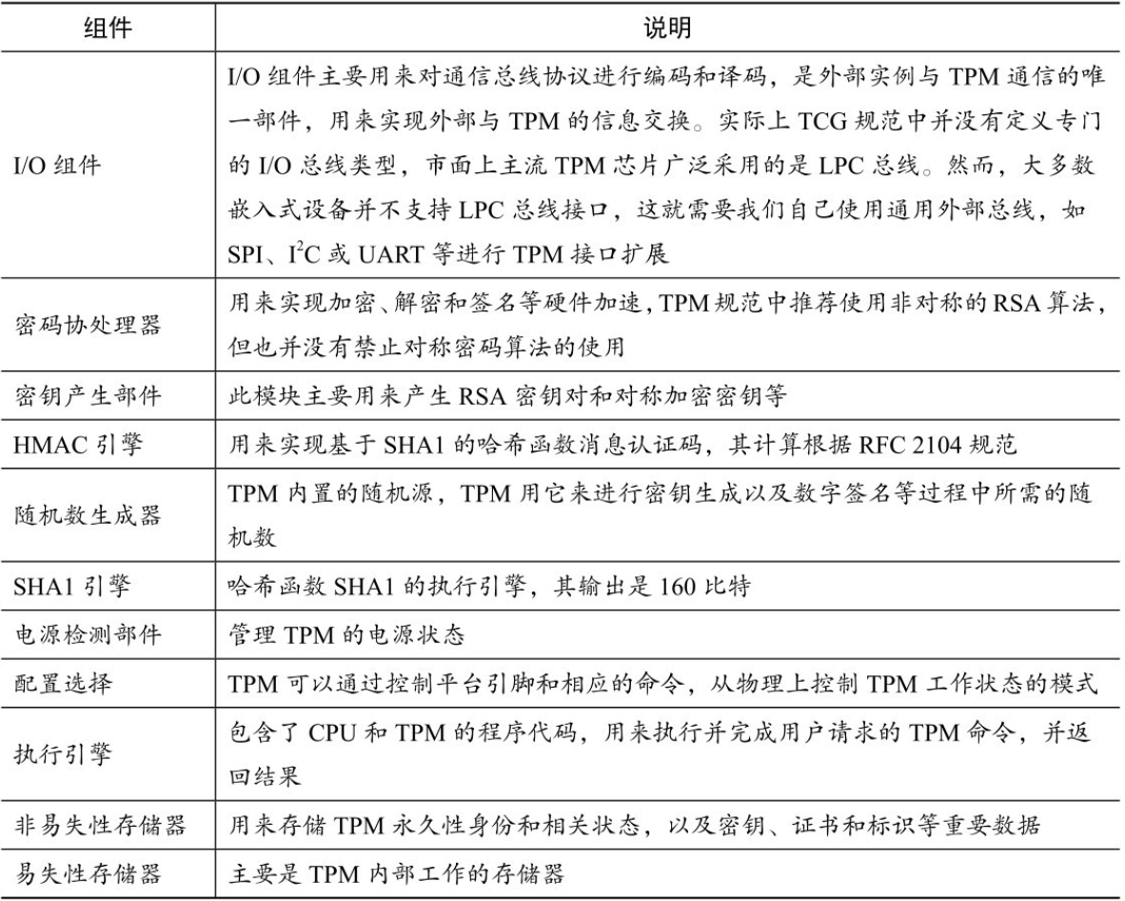
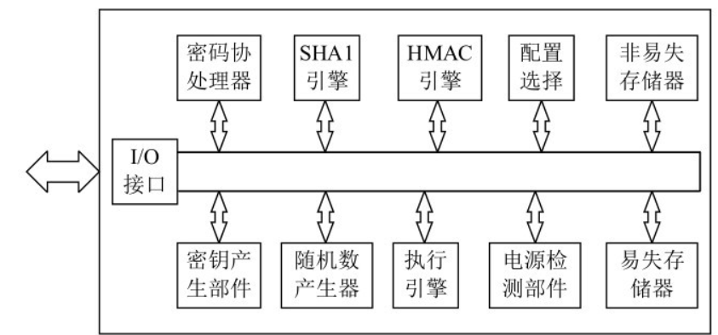
一、可信计算的基本概念
可信安全芯片
TPM的逻辑结构，它由计算引擎、存储器、I/O、密码运算处理器、随机数产生器和嵌入式操作系统等部件组成，完成可信度量的存储、可信度量的报告、系统监控、密钥产生、加密签名、数据的安全存储等功能
TPM的体系结构
Notes:
TPM内部包含了密码运算、存储和执行引擎等在内的可信计算平台所需的绝大多数功能模块，为整个平台的可信性提供了重要支撑。TPM对外部只提供了对其操作的I/O接口，这样使得外部无法干预TPM内部各模块函数的执行

Slide 21
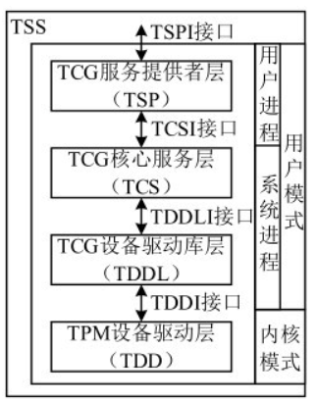
一、可信计算的基本概念
可信支撑软件栈 TSS
软件协议栈是与TPM相配套的可信支撑软件。包括：TCG设备驱动库层（TCG Device DriverLibrary，TDDL）​、TSS核心服务层（TCG Core Services，TCS）​、TCG服务提供者层（TCG Service Provider， TSP）
TSS的体系结构
Notes:
TSS对外提供给用户管控TPM，对内操控TPM，并与操作系统相结合，是对使用TPM功能的应用程序提供一个唯一入口。TPM提供的各种功能，包括对TPM的同步访问，管理TPM的资源和适当的时候释放TPM的资源等，都要通过TSS可信支撑软件来完成，上层应用通过TSS提供的API可以对TPM进行访问。目前比较流行的基于TSS规范的软件实现是由IBM研发的Trousers，其遵循TPM规范。Trousers 软件包主要包括两大功能部分：TPM Tools部分和TPM PKCS#11命令，其中TPM Tools部分是一套用来管理TPM的程序。Trousers可完成与TPM建立会话、密码计算与密钥管理、数据存储与维护等功能。

Slide 22
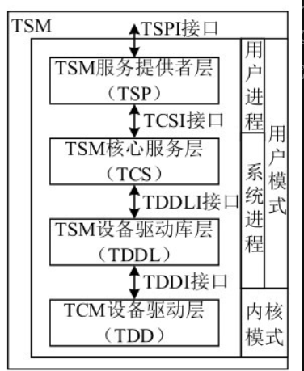
一、可信计算的基本概念
可信服务模块 TSM
TSM由多个软件协议层组成，即TCM服务提供者层（TCM Service Provider，TSP）​、TCM核心服务（TCM Core Service，TCS）和TCM设备驱动库（TCM Device Driver Library，TDDL）​。
TSM的体系结构
Notes:
TSS对外提供给用户管控TPM，对内操控TPM，并与操作系统相结合，是对使用TPM功能的应用程序提供一个唯一入口。TPM提供的各种功能，包括对TPM的同步访问，管理TPM的资源和适当的时候释放TPM的资源等，都要通过TSS可信支撑软件来完成，上层应用通过TSS提供的API可以对TPM进行访问。目前比较流行的基于TSS规范的软件实现是由IBM研发的Trousers，其遵循TPM规范。Trousers 软件包主要包括两大功能部分：TPM Tools部分和TPM PKCS#11命令，其中TPM Tools部分是一套用来管理TPM的程序。Trousers可完成与TPM建立会话、密码计算与密钥管理、数据存储与维护等功能。

Slide 23
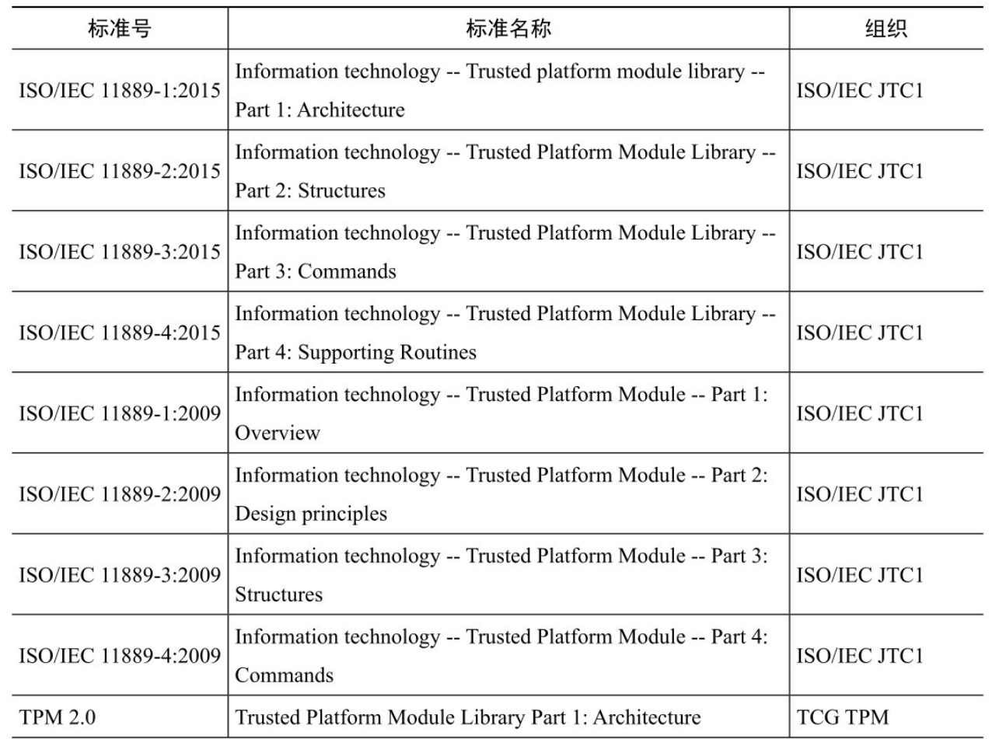
一、可信计算的基本概念
可信计算标准和规范（国际）
国际上，已经建立起比较完整的可信计算技术规范标准体系。包括：TPM功能与实现规范，TSS功能与实现规范，针对PC、服务器和移动手机平台的 TCG规范。在基础设施技术方面，制定出身份证书、网络认证协议、完整性收集和完整性服务等规范。
在可信网络方面，制定出可信网络连接的协议和接口规范。标准已经渗透到 IT 技术的每一个层面。
可信计算国际标准（部分）

Slide 24
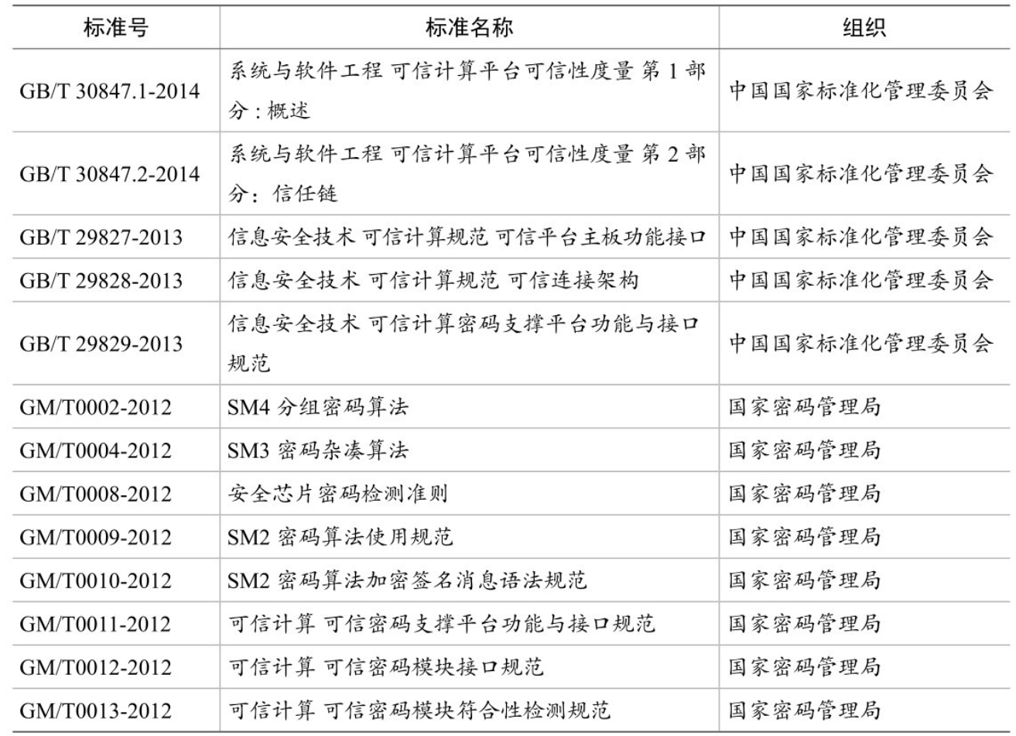
一、可信计算的基本概念
可信计算标准和规范（国内）
国内，TCM成为中国信息安全的核心引擎，担当我国网络空间的身份证、保险箱和病毒免疫系统等角色，为我国的数据和系统构筑一个全方位、立体化的安全防御体系
可信计算国家标准（部分）

Slide 25
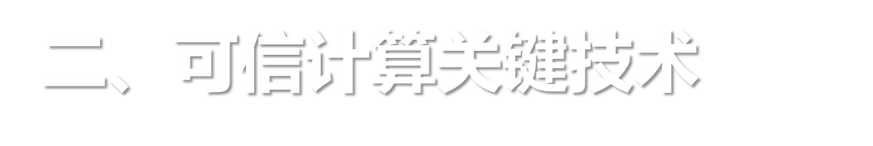
Notes:
一、需求背景与目标

Slide 26
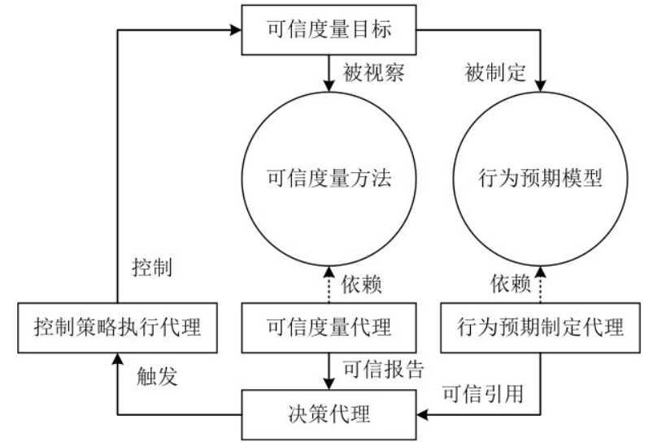
二、可信计算关键技术
可信度量
可信度量是可信计算首先要解决的问题。通过对可信的定量描述，能对可信产生更加准确的认识。
度量是指根据预定的规则，采用可行的多种技术手段对某实体对象相关属性进行测试、收集、分析和计算的持续性定量化和与标准值匹配的过程。
可信度量模型
Notes:
在度量目标被度量前，行为预期制定代理根据所具有的行为预期模型，以度量目标为输入，对该目标建立行为预期，并将结果存储于知识库中。可信度量代理根据所具有的可信度量方法，可能包括动态或静态的方法，以度量目标为输入，对该目标的行为进行度量，并将结果以日志的形式存储于可信根中。可信度量代理和行为预期制定代理将预期度量结果传递给决策代理。决策代理根据可信模型中给出的规则进行评判。

Slide 27
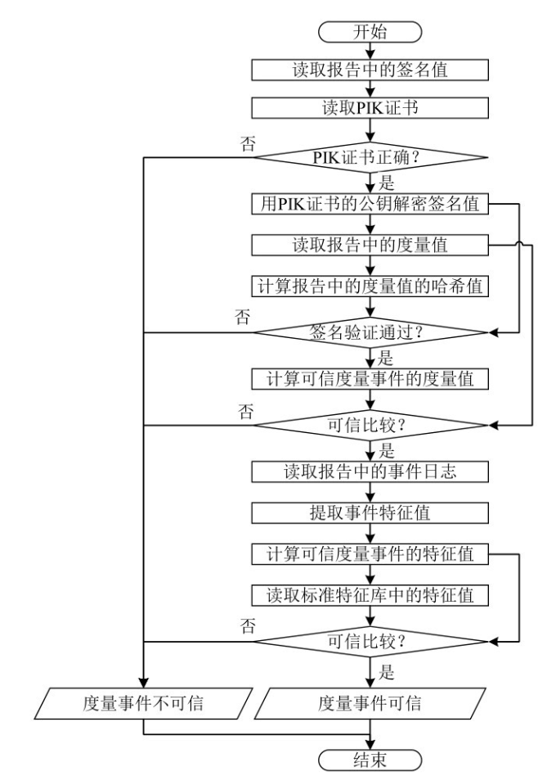
二、可信计算关键技术
可信度量之完整性度量
验证签名之后，首先从签名中提取出哈希值。根据事件日志计算出一个摘要，得到另外一个哈希值。比较两个哈希值，如果值一样则表示事件日志在传输过程中没有被篡改，并且计算平台是按照事件日志的记录顺序来更新。然后，根据事件日志提取出度量对象特征值，与标准特征库相比较。因为事件日志中的度量对象特征值已经预先存储到标准特征库中，如果事件被修改过，则比对的结果不匹配
完整性度量计算流程
Notes:
在度量目标被度量前，行为预期制定代理根据所具有的行为预期模型，以度量目标为输入，对该目标建立行为预期，并将结果存储于知识库中。可信度量代理根据所具有的可信度量方法，可能包括动态或静态的方法，以度量目标为输入，对该目标的行为进行度量，并将结果以日志的形式存储于可信根中。可信度量代理和行为预期制定代理将预期度量结果传递给决策代理。决策代理根据可信模型中给出的规则进行评判。

Slide 28
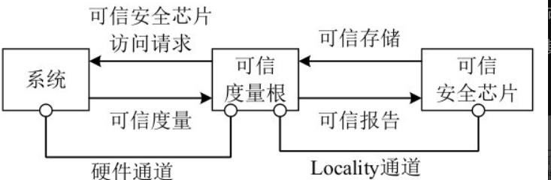
二、可信计算关键技术
信任链技术
信任链是从信息安全领域借鉴而来的一种机制，是可信计算的核心。它通过引入硬件上的安全芯片，从最原始的物理安全角度，建立一个信任根，再建立一条信任链。信任传递的基础是证明。当一个组件能够证明另一个组件是值得信赖的，那么信任关系就从一个组件传递到另一个组件
信任链构建模型
Notes:
信任链建立的对象实体包括可信安全芯片（如TPM、TCM）​、可信度量根（RTM）​、由硬件和软件所组成的系统（System）​。它们通过协议交互建立信任链：​（1）可信度量根通过硬件通道度量系统的完整性，并记录系统的行为特征；​（2）可信度量根通过Locality通道访问可信安全芯片，并将（1）得到的完整性信息扩展至可信度量根的PCR平台配置寄存器；​（3）可信度量根将控制权交给系统

Slide 29
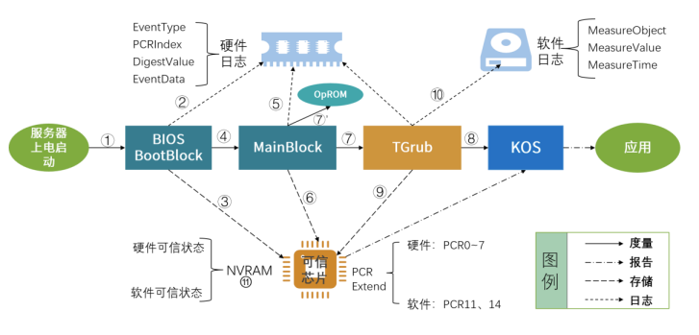
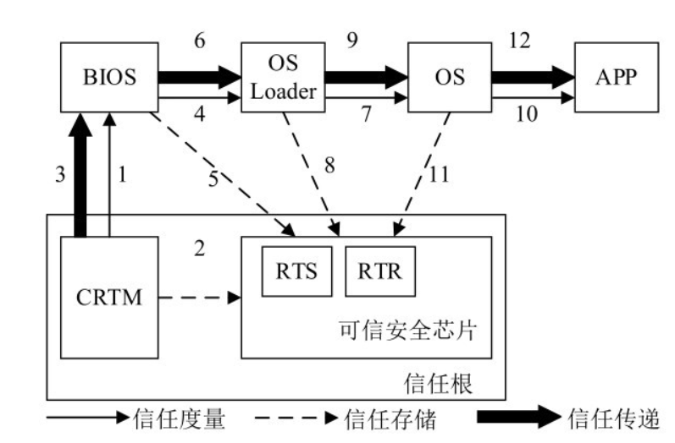
二、可信计算关键技术
基于无干扰理论的信任链传递模型
无干扰理论模型是指：如果一个安全域u发出的动作不影响安全域v的输出，则域u对域v是无干扰的。
RTM：可信度量根
RTS：可信存储根
RTR：可信报告根
信任链举例
Notes:
TCG的信任链是以可信安全芯片为核心，以CRTM为起点，其中CRTM 可以看成是引导BIOS的程序，是一段简单可控的代码模块，认为其绝对可信。当系统加电启动时，CRTM引导BIOS并验证BIOS的完整性，如果BIOS代码段完整没有被篡改，就说明BIOS与最初的状态一致，因此认为其是安全的，则把CPU控制权交给BIOS代码。BIOS运行其代码，进行计算机硬件的初始化。当BIOS运行即将结束且需要递交CPU控制权时，它要验证OS Loader的完整性，确保其没有被篡改过，是安全的，验证通过之后再把CPU 控制权交给OS Loader代码。类似地，再到OS，最后到应用程序。这样以一级验证一级，一级信任一级的方式，实现了信任链的传递，最终形成一个可信的运行环境，从根本上保证了计算机系统的可信安全。以上执行过程环环相扣，如同一根链条一样形成了TCG的信任链。

Slide 30
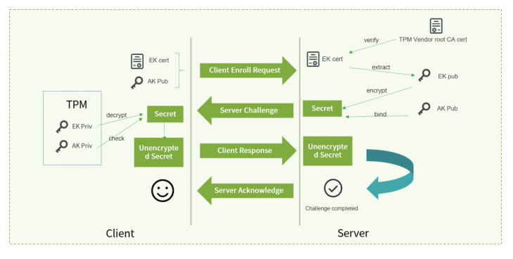
二、可信计算关键技术
远程证明
远程证明包括两个步骤：
（1）服务器验证客户端可信设备
（2）服务器验证来自客户端的度量事件日志
远程证明 设备验证

Slide 31
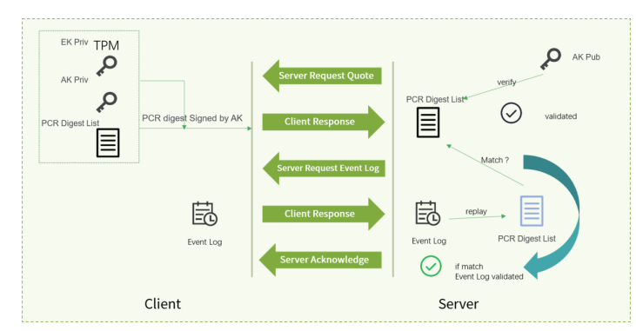
二、可信计算关键技术
远程证明
远程证明包括两个步骤：
（1）服务器验证客户端可信设备
（2）服务器验证来自客户端的度量事件日志
远程证明 日志验证

Slide 32
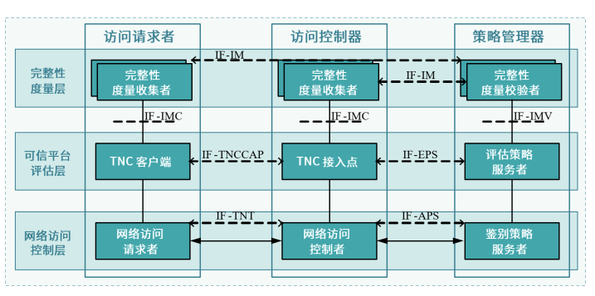
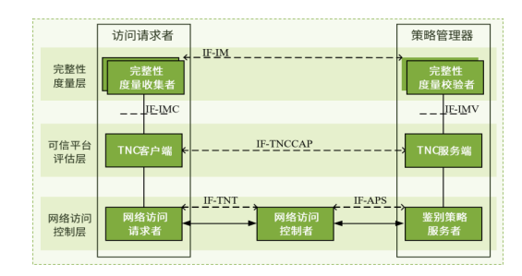
二、可信计算关键技术
可信网络连接（TNC）
TNC分为三层：
（1）网络访问层：从属于传统网络互联和安全层
（2）完整性评估层：依据安全策略评估访问请求者的完整性状态
（3）完整性度两层：搜集和验证访问请求者的完整性信息
TNC架构

Slide 33
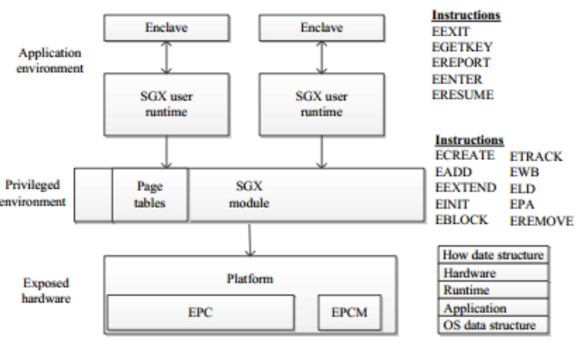
二、可信计算关键技术
Intel SGX
Intel推出SGX(software guard extensions)指令集扩展, 旨在以硬件安全为强制性保障, 不依赖于固件和软件的安全状态, 提供用户空间的可信执行环境
SGX的实现需要处理器、内存管理部件、BIOS、驱动程序、运行时环境等软硬件协同完成
Intel SGX整体架构
Notes:
2013年, Intel推出SGX(software guard extensions)指令集扩展, 旨在以硬件安全为强制性保障, 不依赖于固件和软件的安全状态, 提供用户空间的可信执行环境, 通过一组新的指令集扩展与访问控制机制, 实现不同程序间的隔离运行, 保障用户关键代码和数据的机密性与完整性不受恶意软件的破坏.不同于其他安全技术, SGX的可信计算基(trusted computing base, 简称TCB)仅包括硬件, 避免了基于软件的TCB自身存在软件安全漏洞与威胁的缺陷, 极大地提升了系统安全保障; 此外, SGX可保障运行时的可信执行环境, 恶意代码无法访问与篡改其他程序运行时的保护内容, 进一步增强了系统的安全性; 基于指令集的扩展与独立的认证方式, 使得应用程序可以灵活调用这一安全功能并进行验证.作为系统安全领域的重大研究进展, Intel SGX是基于CPU的新一代硬件安全机制, 其健壮、可信、灵活的安全功能与硬件扩展的性能保证, 使得这项技术具有广阔的应用空间与发展前景.目前, 学术界和工业界已经对SGX技术展开了广泛的研究, Intel也在其最新的第六代CPU中加入了对SGX的支持.

Slide 34
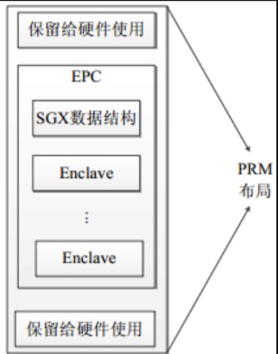
二、可信计算关键技术
Intel SGX Enclave安全容器
Enclave是一个被保护的内容容器, 用于存放应用程序敏感数据和代码
所有的enclave都驻留在EPC(enclave page cache)中, 这是系统内一块被保护的物理内存区域, 用来存放enclave和SGX数据结构
处理器保留内存（PRM）示例

Slide 35
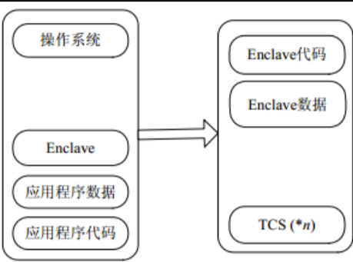
二、可信计算关键技术
Intel SGX Enclave安全容器
Enclave具有如下特征：
(1) 具有自己的代码和数据;
(2) 提供机密性保护;
(3) 提供完整性保护;
(4) 具有可控的入口点;
(5) 支持多线程;
(6) 对应用程序内存具有最高访问权限.
Enclave的结构示意

Slide 36
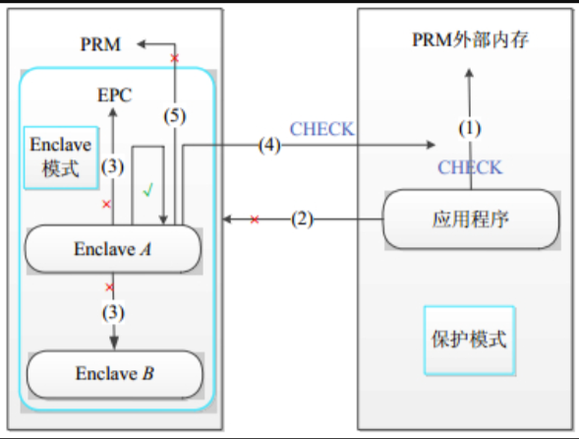
二、可信计算关键技术
Intel SGX Enclave内存访问语义
访问enclave内存，硬件将执行下列的检查：
(1) 处理器当前运行在enclave mode中;
(2) 访问地址在enclave地址空间;
(3) 物理地址在EPC内存中;
(4) EPCM(enclave page cache map)检查, 请求访问的页属于正在运行的enclave(只有enclave内的代码才能访问该enclave的内容).
SGX内存访问控制

Slide 37
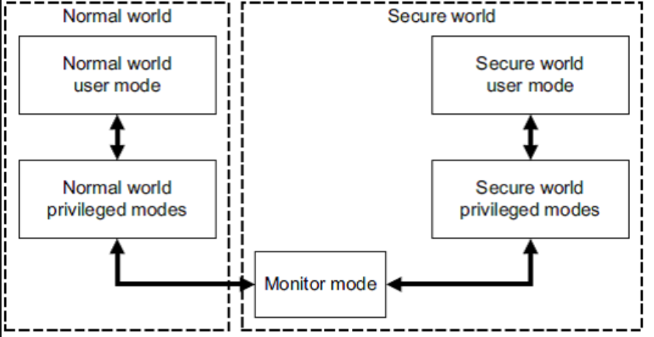
二、可信计算关键技术
ARM TrustZone技术
TrustZone在概念上将SoC的硬件和软件资源划分为安全(Secure World)和非安全(Normal World)两个世界，所有需要保密的操作在安全世界执行（如指纹识别、密码处理、数据加解密、安全认证等），其余操作在非安全世界执行（如用户操作系统、各种应用程序等），安全世界和非安全世界通过一个名为Monitor Mode的模式进行转换
安全世界和非安全世界
Notes:
TrustZone是ARM针对消费电子设备设计的一种硬件架构，其目的是为消费电子产品构建一个安全框架来抵御各种可能的攻击

Slide 38
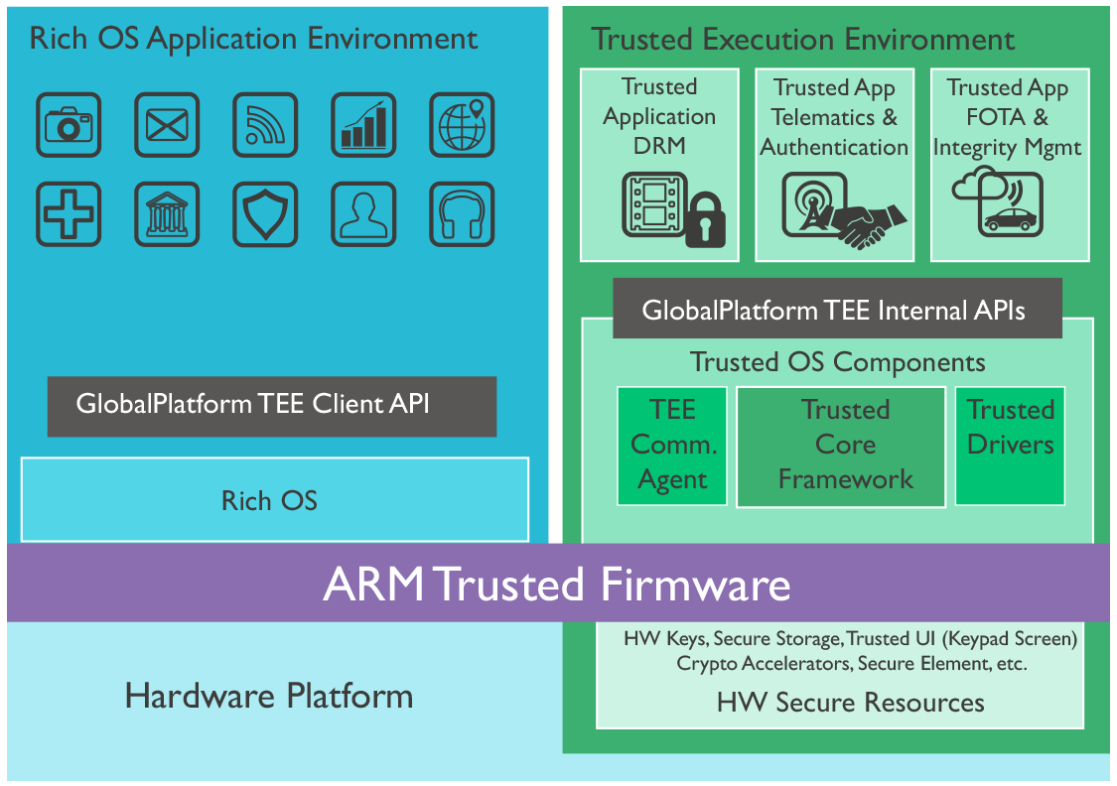
二、可信计算关键技术
ARM TrustZone技术
ARM官网对TrustZone介绍的应用示意图
Notes:
左边蓝色部分Rich OS Application Environment(REE)表示用户操作环境，可以运行各种应用，例如电视或手机的用户操作系统，图中右边绿色部分Trusted Execution Envrionment(TEE)表示系统的安全环境，运行Trusted OS，在此基础上执行可信任应用，包括身份验证、授权管理、DRM认证等，这部分隐藏在用户界面背后，独立于用户操作环境，为用户操作环境提供安全服务。

Slide 39
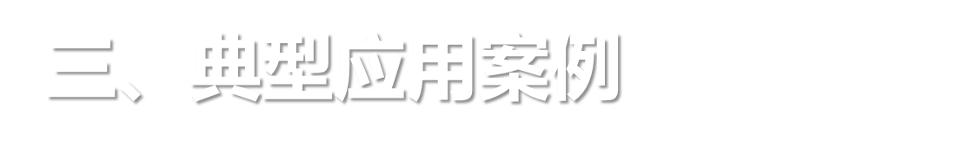
Notes:
一、需求背景与目标

Slide 40
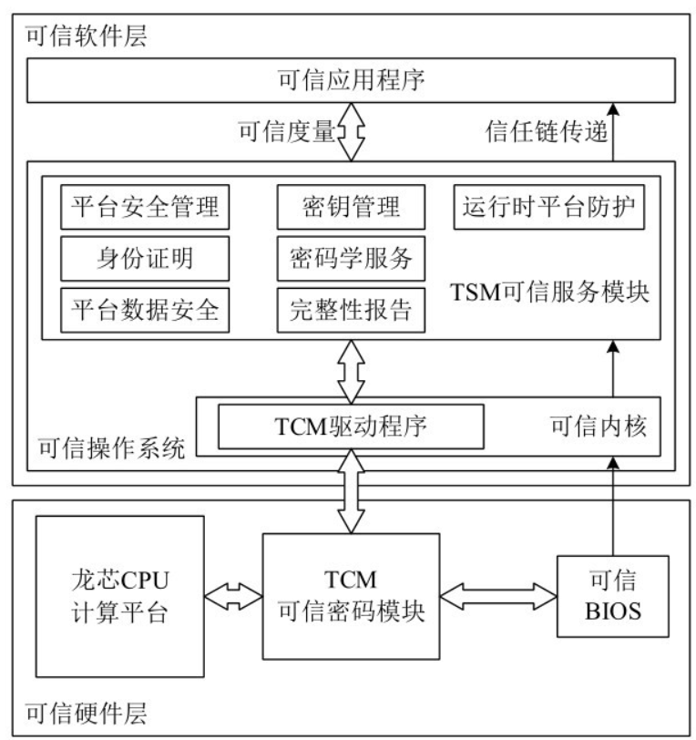
三、典型应用案例
龙芯可信计算体系
可信计算机由可信软硬件系统组成。
可信硬件层由基本硬件平台设备，包括自主龙芯CPU处理器、存储器、外围输入/输出设备及TCM可信安全芯片等构成。龙芯CPU处理器是整个可信计算平台的基础部件
可信操作系统层由基本的操作系统、位于操作系统内核模式的TCM可信安全芯片设备驱动（TDD）和位于用户模式的TSM可信计算软件栈组成
龙芯可信计算体系架构

Slide 41
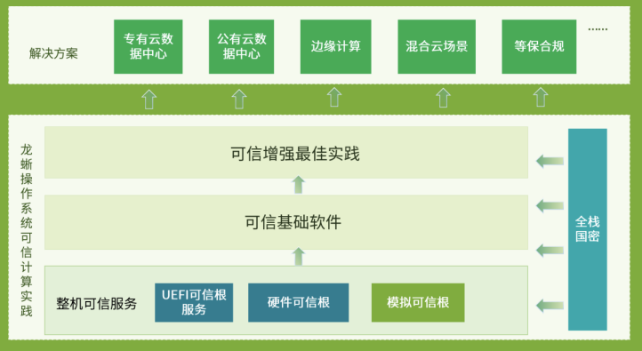
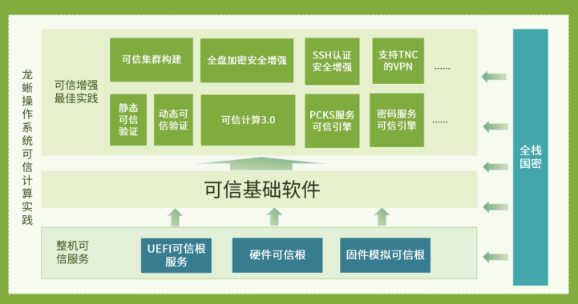
三、典型应用案例
龙蜥可信计算体系

Slide 42
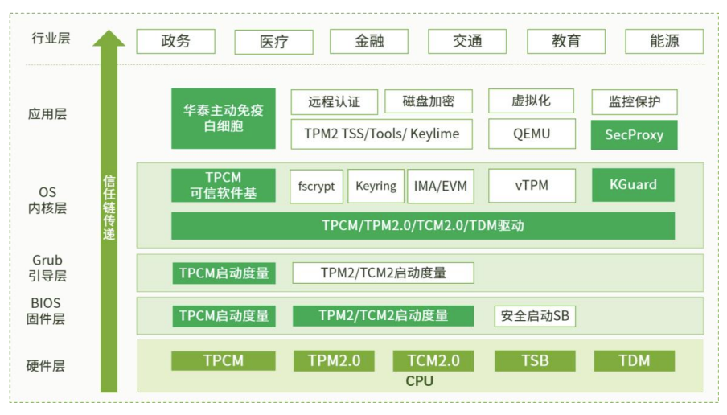
三、典型应用案例
海光平台可信计算体系

Slide 43
三、典型应用案例
海光平台可信计算体系

Slide 44
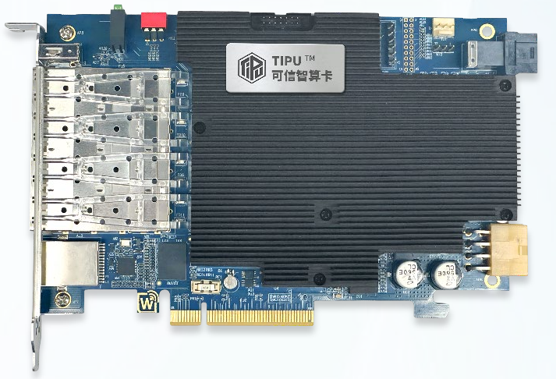
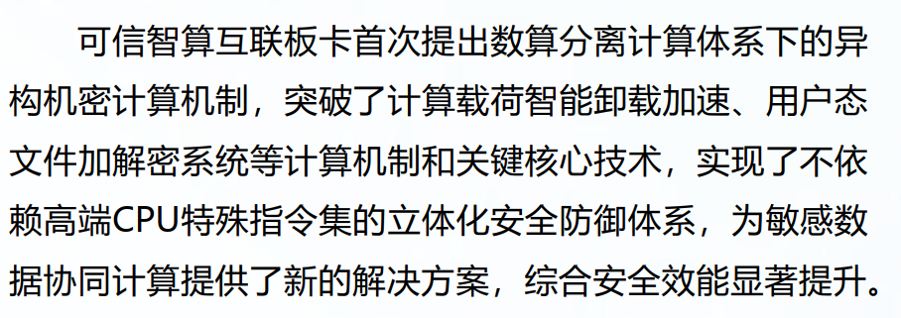
三、典型应用案例
可信智算互联板卡 TIPU FPGA+SoC双芯片架构

Slide 45

三、典型应用案例
基于开放架构，突破核心技术，形成关键能力
解决方案组：
负责基于TIPU和三方依赖，按行业并结合项目定制需求，研发交付可信平台，过程中沉淀行业级产品解决方案。
梯度云等私有云厂商：
在与这些商业云适配对接时，云厂商支持试用版本地部署，并在我方对接适配过程中提供必要的技术支持。
云可信组：
整体负责TIPU通用产品，包括板卡和中间件，涉及需求设计、研发测试、罐装和标配交付等，支持解决方案团队。
数盾/国泰网信安全厂商：
安全厂商负责提供符合国标的数字证书系统和配套密码钥匙，并在我方集成过程中提供必要的技术支持服务。
IPU组：
负责IPU IP模块（网络、存储卸载），包括FPGA固件、驱动及相关通用开发包，另提供硬件设计咨询服务。将继续合作。
深流密码卡厂商：
针对其Venus-01/Pluto-08两种卡进行了试用和测试，后续考虑Pluto-08与TIPU集成，以便申请密评资质。
硬件组：
负责TIPU单板电路设计仿真、打样，并提供硬件检测服务。
同时提供了核心器件相关的对接支持。
科研组：
学生参与了UeFS研发，隐私计算和AI相关的计算库规划设计将由科研团队负责推进，TIPU团队配合。
北工大TC实验室：
首次合作提供TCM元器件（含固件）、TSB以支持内置可信，另授权主机测TSB和业务模块。
将继续合作。
瑞芯微/飞凌IC厂商：
瑞芯微芯片厂商提供SDK和技术支持服务，飞凌提供集成了瑞芯微芯片的核心板及OS，可提供相关技术支持。

Slide 46

三、典型应用案例
TIPU可信计算流程
预准备——基于UKey实现了端到端安全访问；数据通过可信控制台加密上传
发起作业任务——数据使用方（业务系统）先通过密码和Ukey双因子认证登录，然后发起可信计算作业任务，以工单方式申请数据使用权；数据提供方以同样方式登录后，授权确认后，可下发沙箱构建指令到目标节点
TIPU准备数据——目标节点TIPU先创建虚拟化I/O设备，然后通过后端存储客户端加载远程密态数据文件，完成数据准备；
沙箱使用数据——目标节点上沙箱启动时TIPU上自动完成密钥合并解封，然后解密，并通过虚拟化I/O设备将数据文件直通给沙箱
结果受控导出——沙箱中应用使用数据完成计算后，可选择结果数据授权后导出
可信度量——支持对主机及其上沙箱进行可信度量

Slide 47
三、典型应用案例
用户态加密文件系统UeFS
HOST
基于UeFS构建可信沙箱，实现数据保护，其特性：
文件直通：存储中的数据文件通过TIPU直通主机沙箱
多重加速：转发引擎、SPDK/vDPA等DMA技术、Crypto引擎多维度提升处理性能
密钥分发：基于持有者Ukey生成动态密钥，结合TIPU对其加密保护，并分段分发应用使用方，实现授权
数据安全：数据存、传、用全链路国密算法加密保护
沙箱隔离：基于安全策略和IO审计等技术实现其隔离沙箱，并数据被防窃取
内置可信：TCM信任链使TIPU可信，并支持沙箱可信
QEMU
沙箱(Container)
敏感文件
在可信沙箱中
解密读，加密写
沙箱(VM)
virtiofsd
APP
APP
VFS
VFS
VFS
②应用
使用方分段
qga+cloudinit
virtiofs driver
②
virtio-fs-pci
virtiofs driver
PCIe
virtqueue
ICPU
virtio-fs device
①②密钥组合
文件卸载处理栈
virtio-fs device
virtio-fs device
virtio-fs device
Device Emulator
RPC
TIPU
网关
FPGA
Vhost Controller
接入认证
IAM
（UKey）
高速数据转发引擎
FUSE Adapter
密钥分发
PCIe
SPDK-Crypto(SM2/3/4)
libnfs/..
数据流处理算法模块
network stack
①数据
持有方分段
高性能存储
（加密文件）
TIPU
bond
TCM（可信根）
eth0
eth1
管控链路
数据链路
远程存储访问

Slide 48

三、典型应用案例

Slide 49

三、典型应用案例

Slide 50

Notes:
一、需求背景与目标

Slide 51
四、问题思考与研讨
思考1：可信计算技术在信息空间（数据空间）中的作用是什么？
思考2：结合业务，计算可信之外，信息自身的价值可信如何保障？
思考3：良好的信息价值，对未来构建高效的信息环路有何帮助？

Slide 52


